Slide 1

Von Emad und Fiete

Slide 2
Inhaltsverzeichnis
-Gründung/Grundungsort
-Wirtschaftliche Grundlage
-Reichweite
-Kommentarfunktion

Slide 3
Grünung/Gründungsort
Der Spiegel online wurde am 25.Oktober 1994 gegründet
Der Sitz von Spiegel Online liegt in Hamburg
Die Redaktion der Website heißen:
-Steffen Klusmann( Chefredaktion) und Clemens Höges
- Der Spiegel online war das Weltweit erste Nachrichtenmagazin im Internet

Slide 4
Wirtschaftliche Grundlage
-2006 machten der Spiegel online 15 Millionen Umsatz und
2 Millionen Euro gewinn.
-2011 belief sich der Werbeumsatz auf ungefähr 30 Millionen
-2013 gab es einen Umsatz von über 35Millionen Euro
-2016 kamen 80% der Einnahmen aus Werbung und 20% aus den Verkauf von Inhalten
-Ab 2002 waren Abrufe von Beiträgen kostenpflichtig
-2007 wurden Artikel der letzten zwei Jahre kostenlos
-Am 13. Februar 2008 wurden alle seit 1947 erschienenen Artikel des gedruckten Spiegel kostenlos

Slide 5
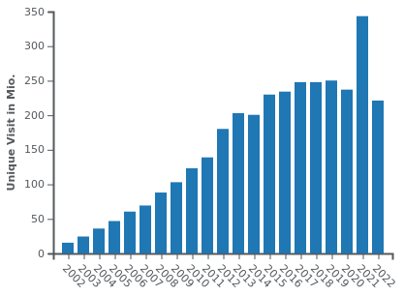
Reichweite
Im Januar 2017 monatlich ca. 19 Millionen Nutzer ( 3 größte Reichweite in Deutschland)
Im Dezember 2019 lag Spiegel Online auf Platz 2 der reichweitenstärksten Nachrichtenportale in Deutschland.
Im April 2020 liegt der Spiegel auf dem 5 Platzt

Slide 6
Kommentarfunktion
  Die Nutzer die Möglichkeit, Kommentare zu Artikeln zu veröffentlichen
Die Kommentar wurden geprüft
Zwischen Mai 2014 und Dezember 2016 ergab im Durchschnitt etwa 70% Kommentierbare Spiegel-Online-Artikel. Der Anteil sank zwischen Mitte 2015 und März 2016 von fast 80% Kommentierbaren Artikel auf 50%
Kommentarsperrungen sind häufig bei Artikeln mit den Themen: Terrorismus, Flüchtlinge, Justizberichterstattung, Kriminalität, Nahostkonflikt und Israel.
Am 8. Januar 2020 gab es eine Umgestaltung der Seite, bei der wurde ein neuer Kommentarbereich eingeführt. Die alten Kommentare wurden nicht übernommen und sind daher nicht mehr abrufbar

Slide 7
Danke fürs Zuhören wir hoffen es hat euch gefallen.

